Slide 1
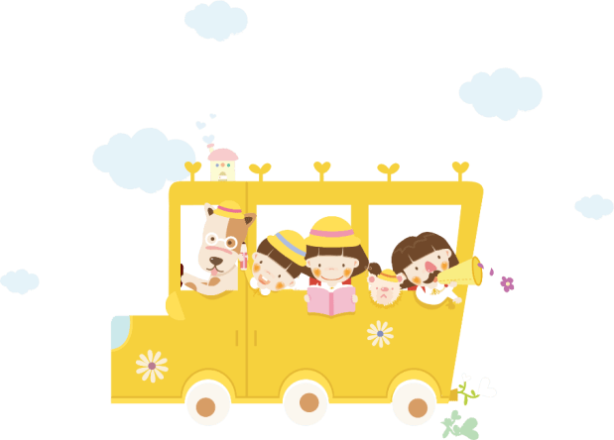
ỦY BAN NHÂN DÂN HUYỆN AN LÃO
TRƯỜNG TIỂU HỌC QUANG TRUNG
BỘ SÁCH KẾT NỐI TRI THỨC VỚI CUỘC SỐNG
Tự nhiên và Xã hội 2
Bài 14: Cùng tham gia giao thông (Tiết 2)
Giáo viên: Phạm Thị Thanh Hương

Slide 2
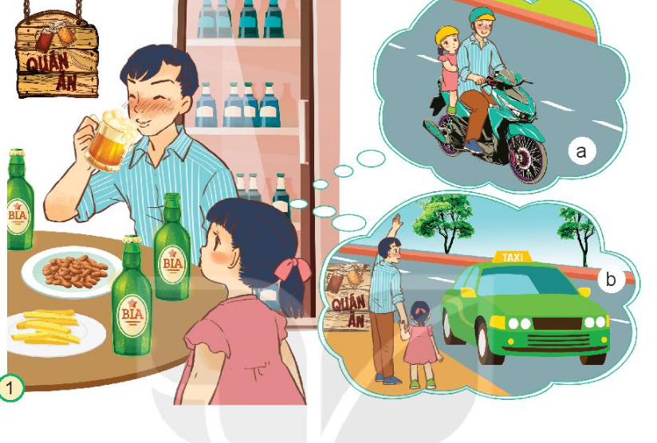
Cùng tham gia giao thông (tiết 2)
Hoạt động thực hành
1. Em sẽ nói và làm gì khi thấy người thân đã uống rượu, bia mà vẫn định lái xe? Vì sao?
Bố ơi, bố đừng uống bia nữa ạ!
Bố uống bia rồi thì không nên lái xe.
Khi thấy người thân đã uống rượu, bia mà vẫn định lái xe em sẽ ngăn cản và giải thích tại sao sau khi uống rượu, bia không nên lái xe, sau đó có thể gọi xe taxi về nhà.
Hai bố con mình bắt taxi về cho an toàn ạ.

Slide 3
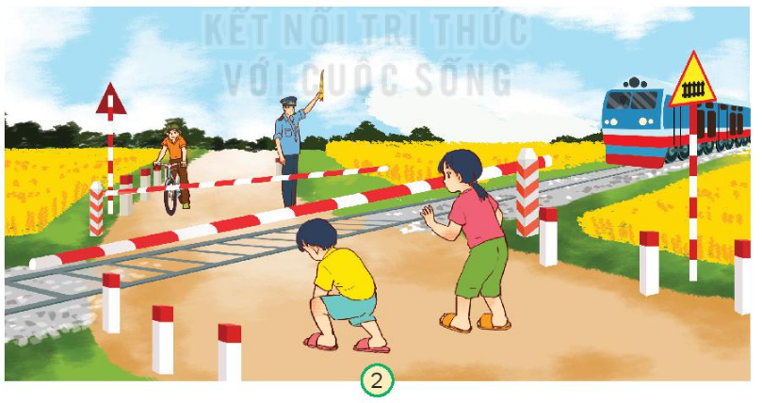
Cùng tham gia giao thông (tiết 2)
Hoạt động thực hành
2. Em sẽ nói và làm gì trong tình huống sau?
Cậu đừng làm như vậy. Đoàn tàu đi tới với tốc độ rất nhanh, làm như vậy thì sẽ vô cùng nguy hiểm.
Em sẽ kéo bạn lùi lại và nói với bạn:
Các bạn ơi, tàu sắp đến, chui qua rào chắn rất nguy hiểm, các bạn nên tránh xa ra nhé!

Slide 4
Cùng tham gia giao thông (tiết 2)
Hoạt động vận dụng
Em lên , xuống xe đạp, xe máy như thế nào cho an toàn?
- Lên xe:
+ Bước 1: đứng bên trái xe, quan sát, chân trái đặt trên giá để chân.
+Bước 2: Hai tay ôm vào hông người điều khiển, vắt chân phải sang bên kia và để lên giá để chân.
+Bước 3: Ngồi vững, hai tay ôm hông người điều khiển.
-Xuống xe:
+Bước 1: Quan sát xung quanh, hai tay bám chặt vào hông người điều khiển, vắt chân phải về phía sau, đưa về bên trái xe.
+Bước 2: Chân phải đặt xuống đất.
+Bước 3: Chân trái đặt xuống đất, song song chân phải.

Slide 5
Xem video ngồi xe an toàn
video ngồi xe an toàn tại https://youtu.be/7A432AzOOXE

Slide 6
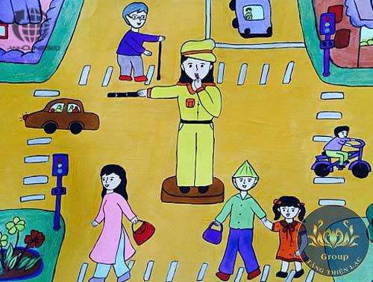
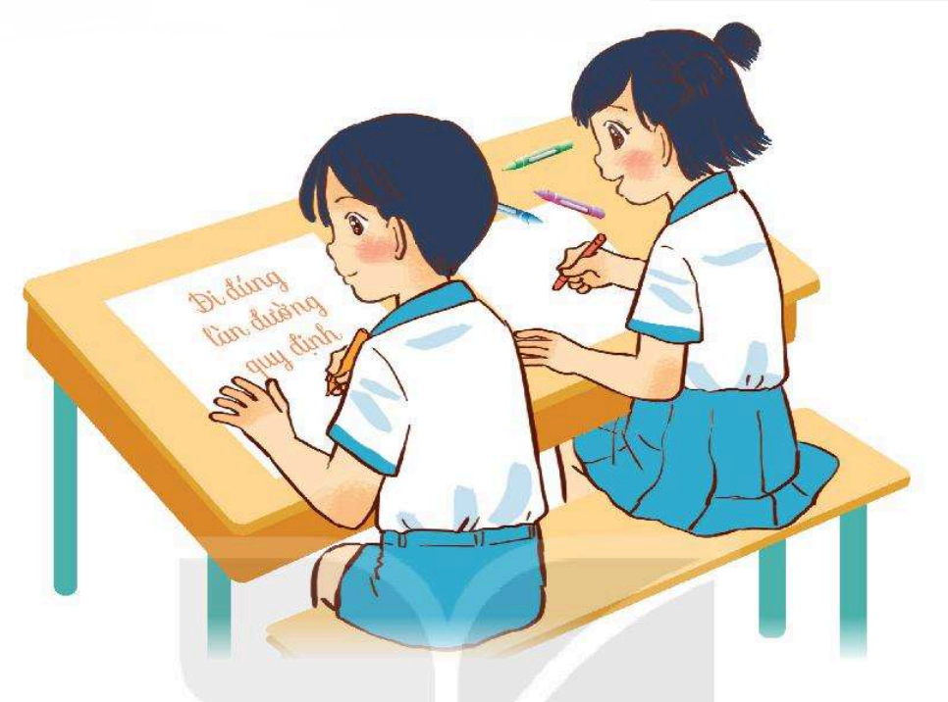
Cùng tham gia giao thông (tiết 2)
Hoạt động vận dụng
Hãy viết hoặc vẽ tranh tuyên truyền thực hiện an toàn khi đi trên các phương tiện giao thông và chia sẻ với bạn.

Slide 7
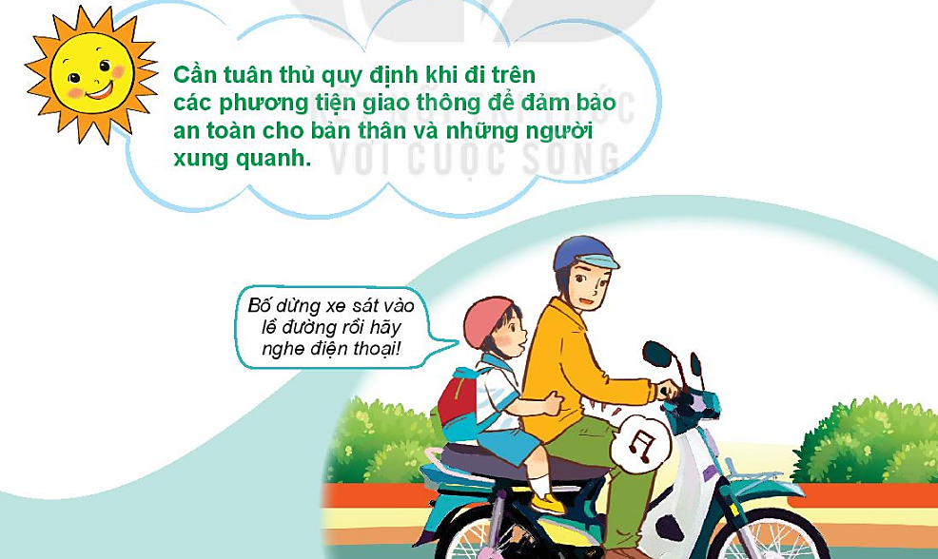
Cùng tham gia giao thông (tiết 2)
Tổng kết

Slide 8
Cùng tham gia giao thông (tiết 2)
Củng cố - Dặn dò
Không nên nghe điện thoại khi đang lái xe, nên dừng sát lề đường để nghe xong rồi mới đi tiếp.

